Slide 1
بررسی نمونه‌ای از گراف وب
مهدی حسین‌زاده

Slide 2
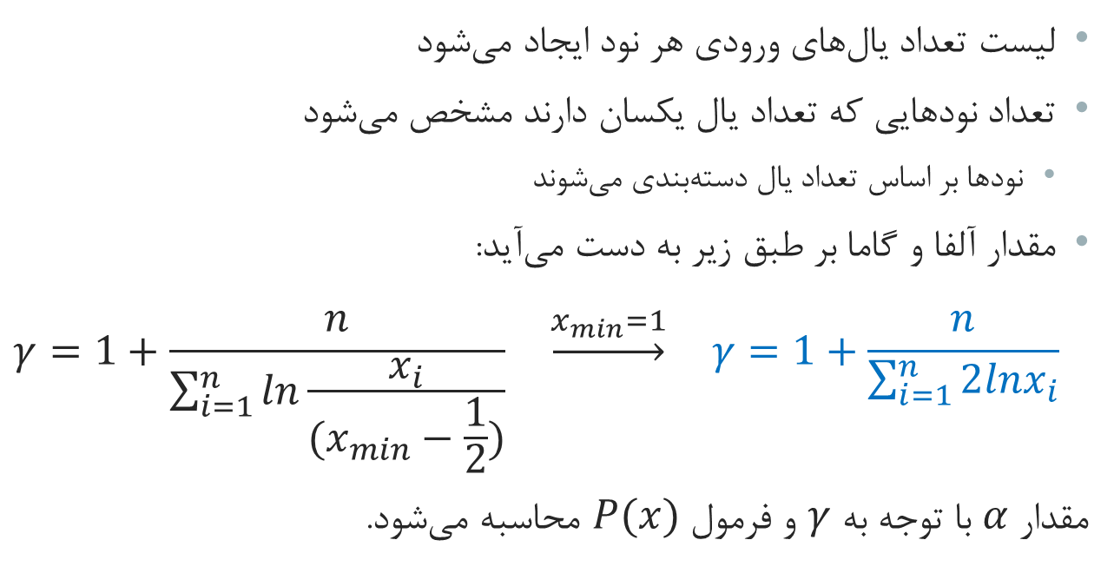
1. Power law
لیست تعداد یال‌های ورودی هر نود ایجاد می‌شود
تعداد نودهایی که تعداد یال یکسان دارند مشخص می‌شود
نودها بر اساس تعداد یال دسته‌بندی می‌شوند
مقدار آلفا و گاما بر طبق زیر به دست می‌آید:
$$γ=1+\frac{n}{\sum_{i=1}^{n}{ln\frac{x_{i}}{(x_{min}−\frac{1}{2})}}} \underset{→}{x_{min}=1} γ=1+\frac{n}{\sum_{i=1}^{n}{2lnx_{i}}}$$
مقدار $α$ با توجه به $γ$ و فرمول $P(x)$محاسبه می‌شود.

Slide 3
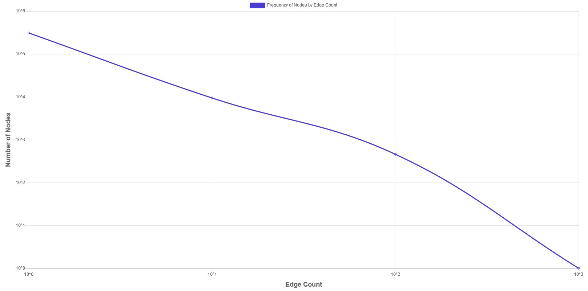
1. Power law
نتیجه اجرا:
Alpha: 5.49
Gamma: 1.56
Time: 11s

Slide 4
2. Bow tie
شناسایی بخش‌های گراف با استفاده از الگوریتم ارائه شده در فایل PDF
۱) خود گراف و معکوس آن خوانده می‌شود و در حافظه به صورت map نگهداری می‌شود
۲) استخراج قسمت core گراف
بخش همبندی که اندازه‌ی آن از همه بزرگتر است
استخراج یک بخش همبند با شروع از نود n:
به دست آوردن لیست نودهای قابل دسترسی از n و دارای دسترسی به n (با الگوریتم DFS)
بخش همبند اشتراک دو لیست بالا است (شامل خود n)
نکته‌ی مهم حذف نودهای همبند تشخیص داده شده از گراف داخل حافظه است

Slide 5
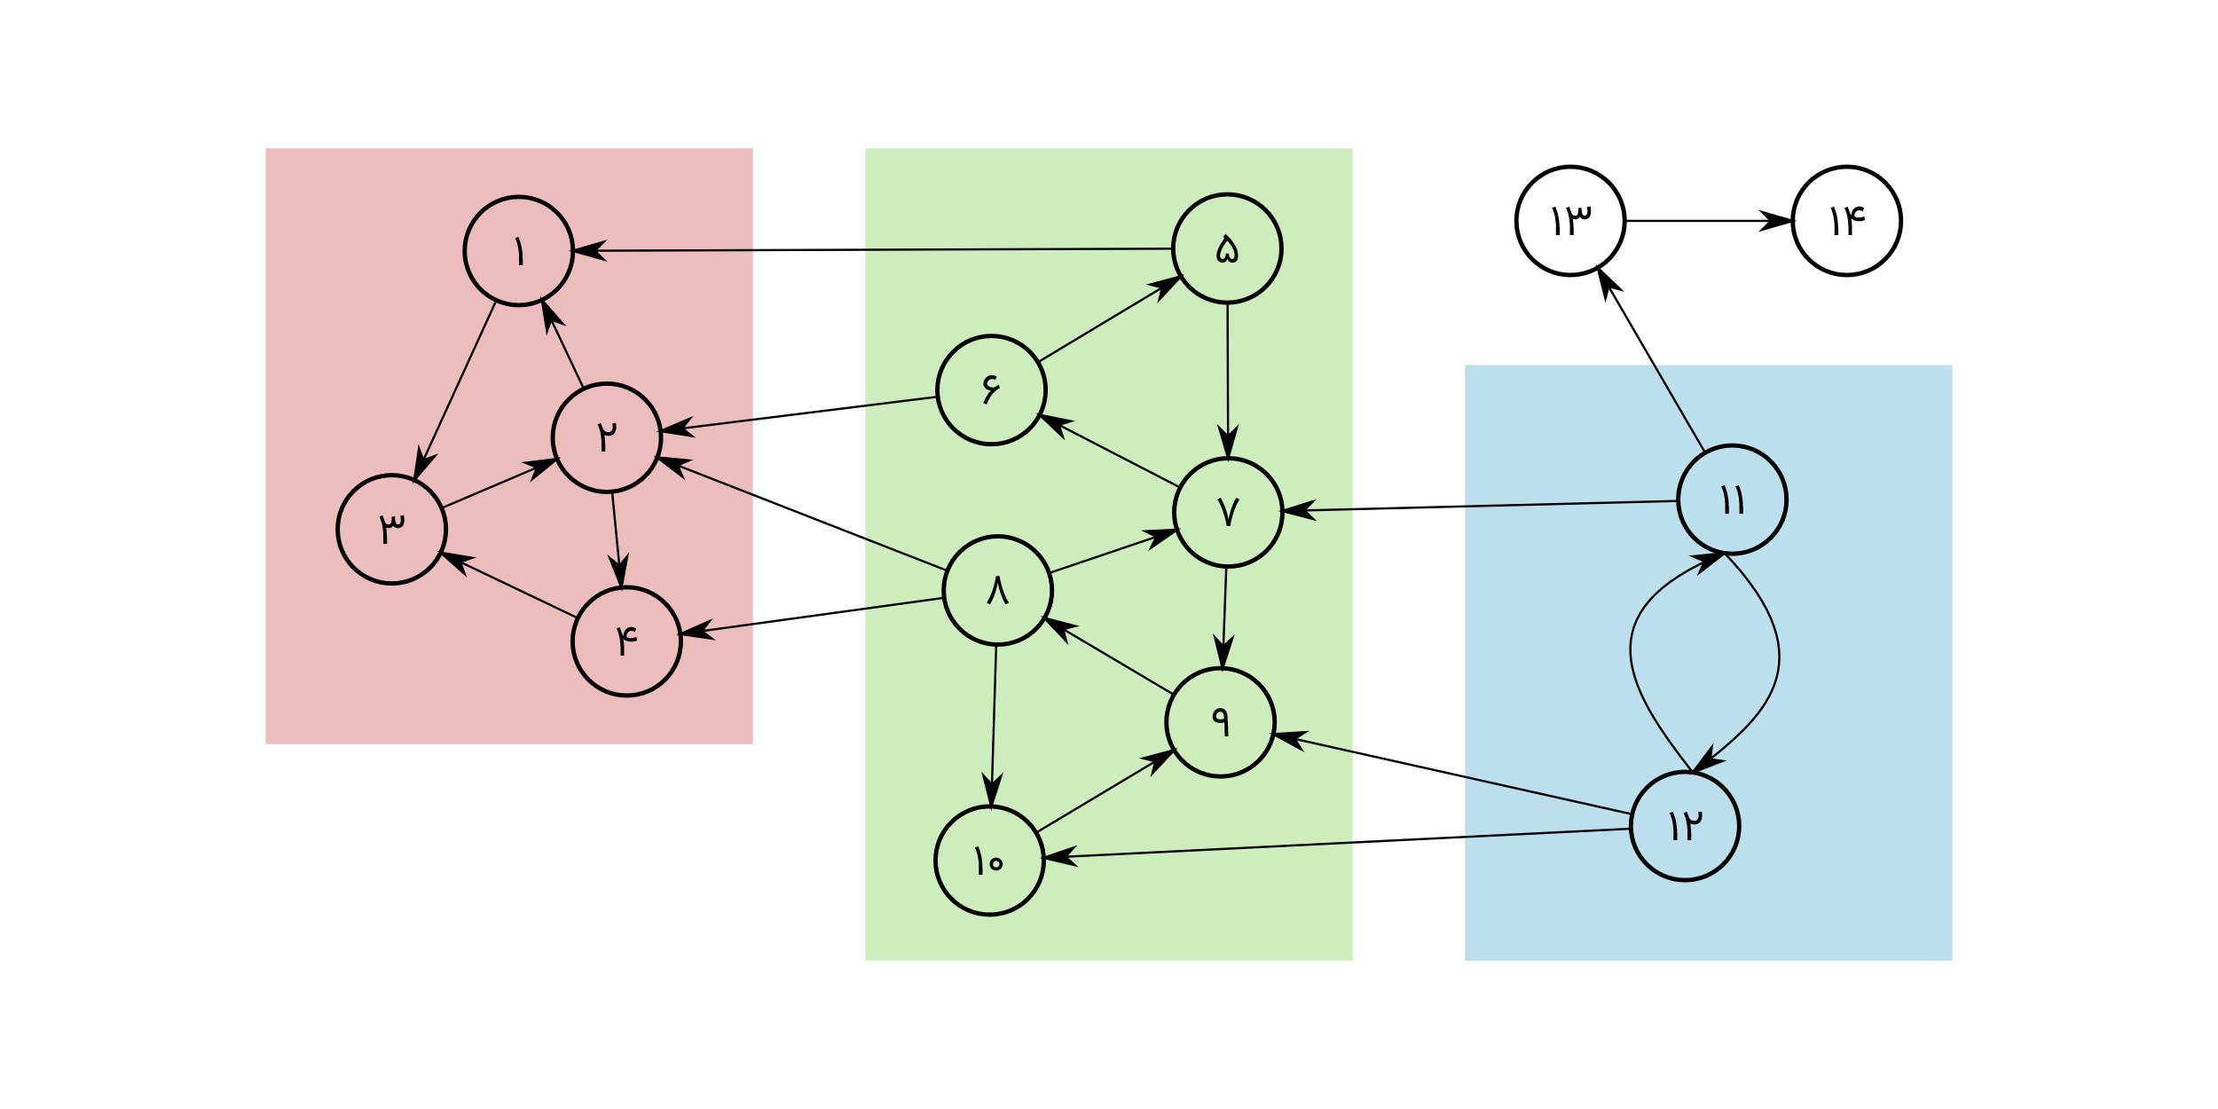
2. Bow tie

Slide 6
2. Bow tie
۳) به دست آوردن بخش Out گراف:
انتخاب یک نود نمونه از core مانند n سپس
Out = n نودهای قابل دسترس از – coreنودهای
۴) به دست آوردن بخش In گراف:
انتخاب یک نود نمونه از core مانند n سپس
In = nنودهای دارای دسترسی به – coreنودهای

Slide 7
2. Bow tie
نتیجه اجرا:
Core size: 504,930 (58%)
Out size: 108,472 (13%)
In size: 242,507 (28%)
Other: 722 (1%)
Time: 58s

Slide 8
3. Average distance
انتخاب ۲۰۰۰ عدد (۱۰۰۰ جفت) نود متمایز به صورت تصادفی
به دست آوردن فاصله‌ی جفت نودها (فاصله‌ی نود اول از دوم)
استفاده از الگوریتم BFS
محاسبات با چند ترد انجام می‌شود
نتیجه یک اجرا:
Average distance: 4.22
Time: 25m

Slide 9
با تشکر

